Slide 2
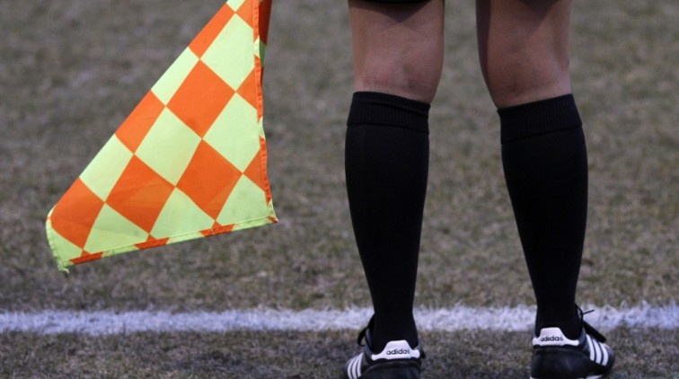
Mijn God…

Slide 3
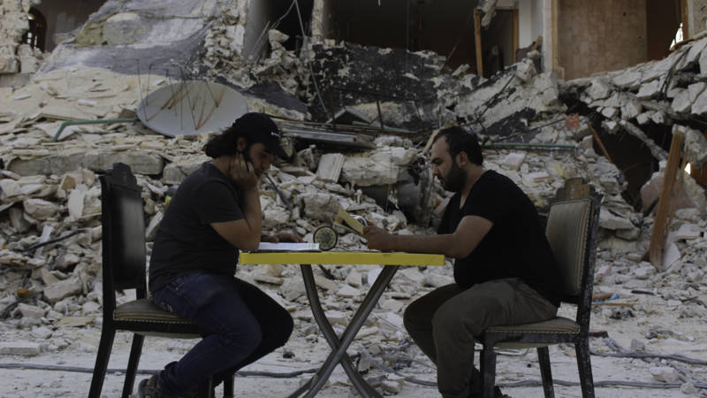
… is altijd bij mij

Slide 4
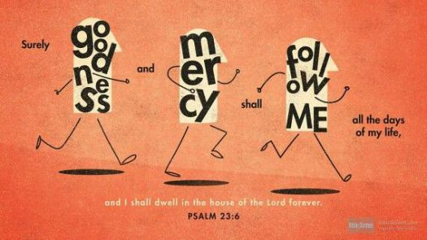
Hij achtervolgt mij

Slide 5
Dus ga ik op pad

